Slide 1
網頁安全傳輸 110310326楊翔宇 110310322鄭子強

Slide 2
網路上的資料是如何進行安全的傳輸?
假設今天我們使用網路銀行進行交易，輸入帳號密碼後進行傳輸，如果這個傳輸過程不去進行任何的加密，是不是會被駭客輕而易舉的得知我們的帳戶資訊?
這個答案是肯定的，因此接下來我們要探討該如何進行安全的傳輸。

Slide 3
對稱，非對稱加密
這邊幫大家複習一下，對稱與非對稱加密的差別主要是
對稱式加密的加解密皆使用同一把鑰匙
非對稱則是使用公鑰加密，私鑰解密。

Slide 4
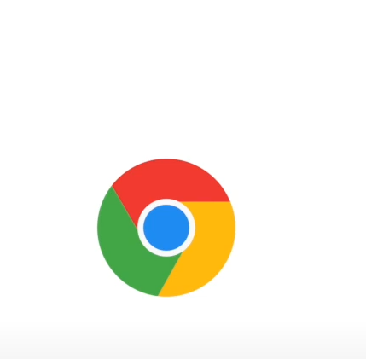
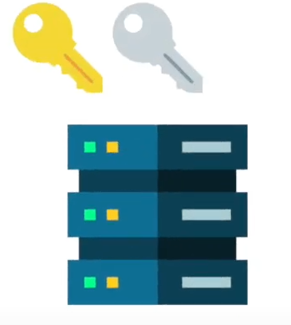
加密過程
伺服器(後端)
產生一組非對稱鑰匙
瀏覽器(前端)

Slide 5
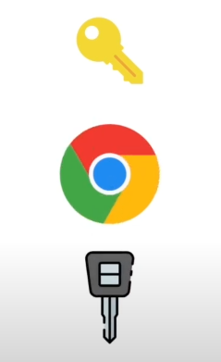
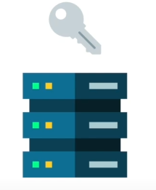
瀏覽器
瀏覽器拿到非對稱公鑰後產生對稱鑰匙
伺服器
將非對稱的公鑰給瀏覽器

Slide 6
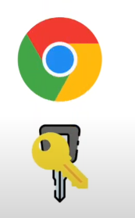
瀏覽器
使用非對稱公鑰將對稱鑰匙加密後傳給伺服器
伺服器

Slide 7
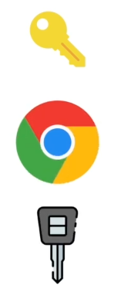
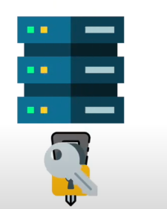
瀏覽器
伺服器
伺服器使用原本持有的非對稱私鑰進行解密來獲得對稱鑰匙

Slide 8
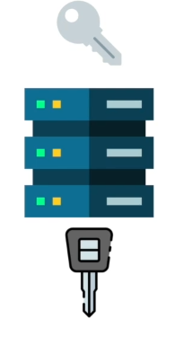
接下來兩邊都使用對稱鑰匙進行加解密
瀏覽器
伺服器

Slide 9
傳輸沒問題了，但安全了嗎
答案是否定的，為什麼?
如果使用明文直接傳輸，駭客就有辦法能從伺服器端得到這組密碼
那麼，該怎麼辦呢?

Slide 10
雜湊（Hashing）
答案是透過雜湊，也就是傳輸前先將密碼經過一連串的涵式計算得到雜湊值，再把這組雜湊值與後端資料庫進行比對，如果與之前儲存的雜湊值相同則表示密碼正確。
輸入密碼123 轉成雜湊值ABC 確認雜湊值與之前 儲存的相同，登入 成功
前端
後端

Slide 11
將密碼雜湊後就安全了嗎?
答案是否定了，雖然我們都知道雜湊是不可逆的，但假設有個駭客他得到了資料庫的雜湊值ABC，接著從000雜湊到ZZZ後建一個表，發現123的雜湊值恰好是ABC，這時駭客就能光明正大的從前端使用123這組密碼登入了
換言之，單純把密碼進行雜湊也不安全了

Slide 12
加鹽(salt)
密碼太簡單會被破解，那麼弄的又臭又長如何?不行，這樣使用者光記密碼就飽了
雖然這個方法行不通，但聽起來只要密碼夠亂就行了吧。沒錯，這就是加鹽的原理
使用者註冊帳號時，後端系統會隨機生成一個長度十的字串稱作salt，計算 Hash 時就把使用者的密碼和salt合在一起算，
因為 salt 會存在資料庫裡面，所以使用者下次登入時，就把他輸入的密碼加上資料庫內的 salt 進行雜湊，如果得到相同的雜湊值就表示密碼正確。
例如使用者註冊的密碼123，隨機生成的salt為h7.@-]%<#L
這時存在資料庫的就是(“helloworld” + “h7.@-]%<#L”)雜湊後的結果

Slide 13
又加密又加鹽，這樣安全了嗎
事實上，由於123h7.@-]%<#L這組字串實在太亂，幾乎不可能再用暴力的方法解出來，因此很多駭客看到資料庫有加鹽便會放棄。
如果駭客不是從前端登入而是由後端呢?

Slide 14
不怕一萬，只怕萬一
使用者輸入 轉成雜湊值ABC 雜湊值ABC正確
密碼123 登入成功
駭客拿到雜湊值ABC並直接由後端登入 雜湊值ABC
一樣登入成功
前端
後端

Slide 15
解決方法
登入時後端傳送只能用一次的隨機臨時值給前端，密碼加上臨時值後再傳給後端
1.使用者要登入時通知後端 2.收到通知，回傳一組隨機臨時值
我要登入
回傳臨時值XYZ
轉成雜湊值ABC再加上XYZ
3.輸入密碼123 4.收到密碼ABCXYZ 確認，登入正確
前端
後端

Slide 16
這樣做可以讓駭客只拿到加上臨時值的雜湊值，且因為每次回傳的臨時值都不相同，下次登入時此組雜湊值加上臨時值的組合便無法使用。駭客也就只能由前端登入。
駭客使用ABCXYZ登入
雜湊值錯誤，無法登入
使用者下次登入 回傳DEF
輸入123 轉成ABCDEF ABCDEF正確，登入成 功
前端
後端

Slide 17
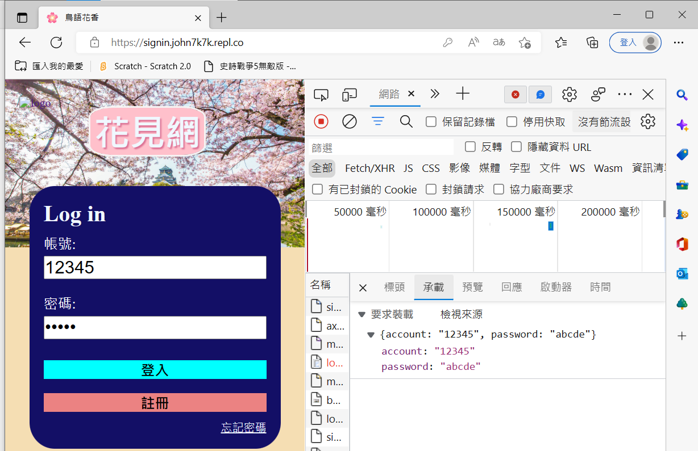
實作展示—未保護
未受保護的密碼
不具有安全性

Slide 18
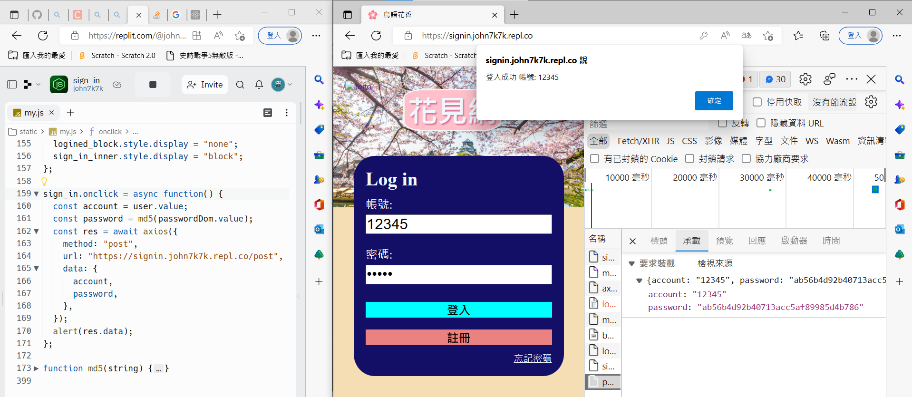
實作展示—雜湊值傳輸
密碼經過雜湊值傳輸

Slide 19
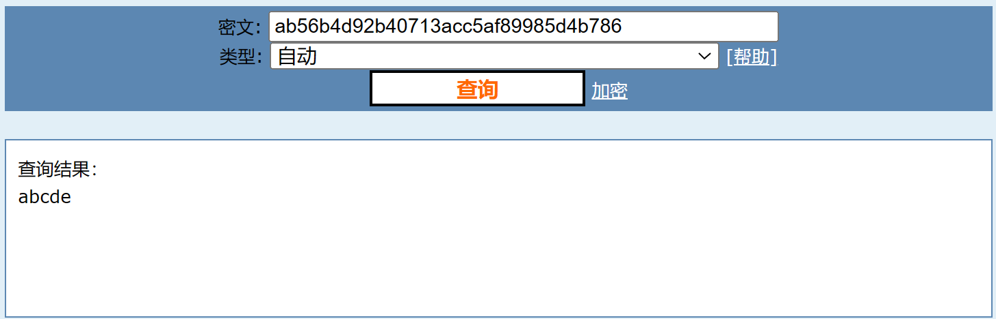
單純雜湊的漏洞
上網查詢雜湊值彩虹表
簡單的密碼很容易破解

Slide 20
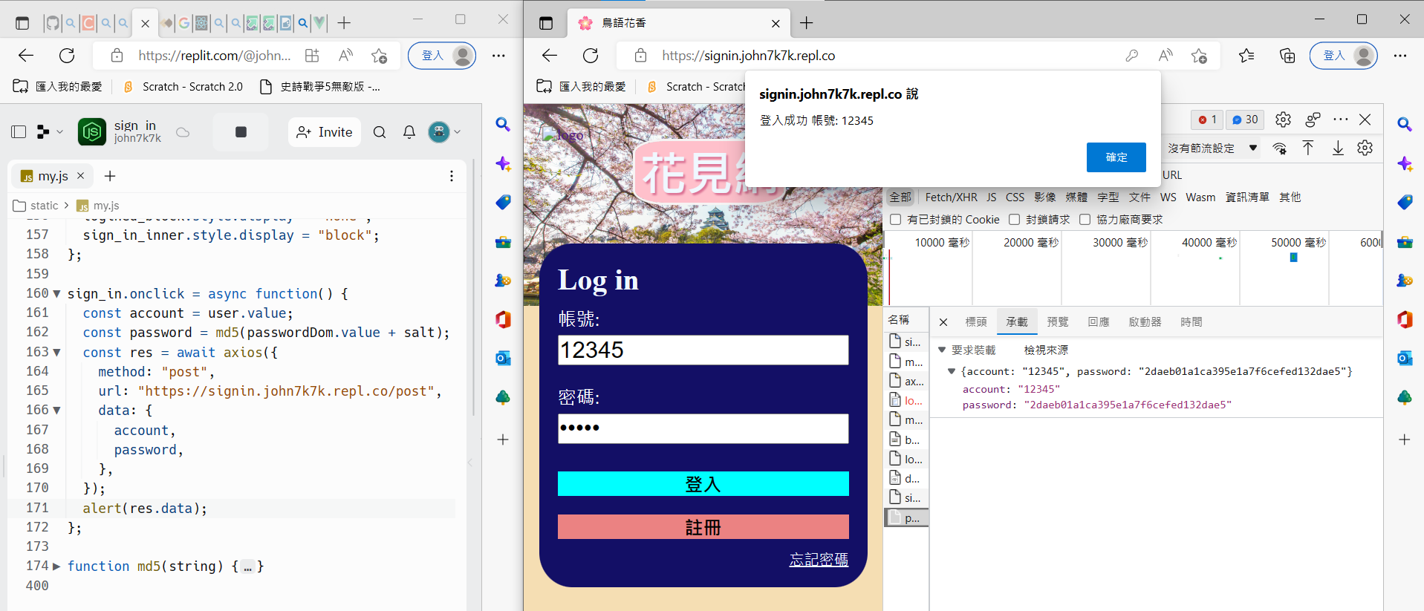
實作—加鹽雜湊
加鹽雜湊
加鹽雜湊後的值

Slide 21
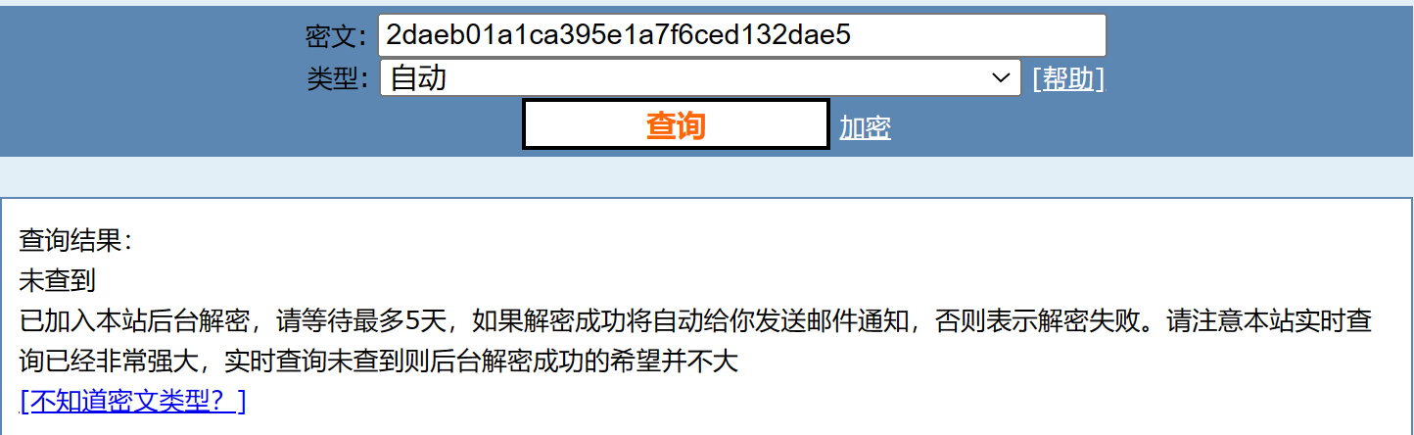
加鹽雜湊破解?
結果是無法破解

Slide 22
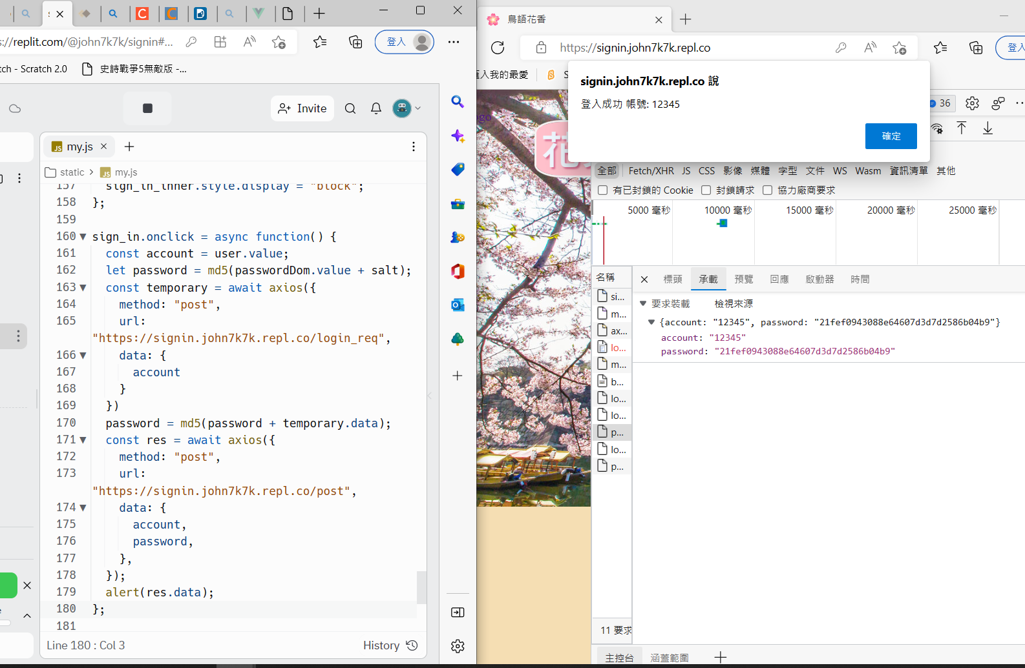
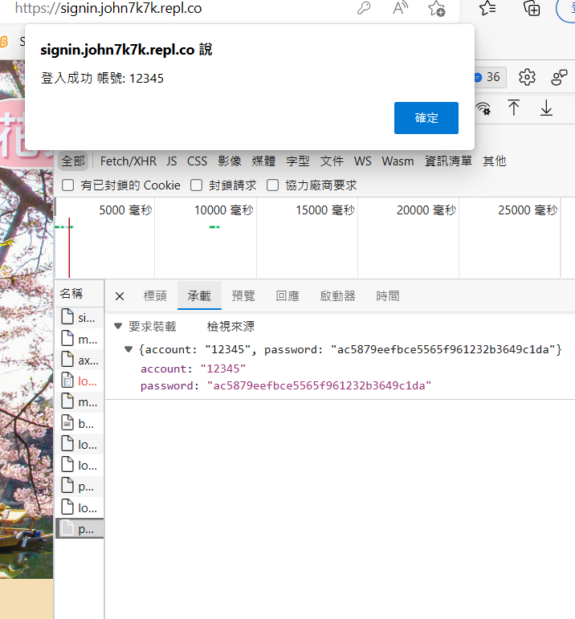
實作—臨時值
先加鹽雜湊
請求臨時值
第一次登入
加上臨時值再雜湊
第二次登入
臨時值不同，所以雜湊值也不同

Slide 23
總結 網頁安全傳輸
傳輸時會先使用對稱+非對稱的方法進行加密
將密碼進行雜湊或是加鹽雜湊
最後加上隨機的臨時值

Slide 24
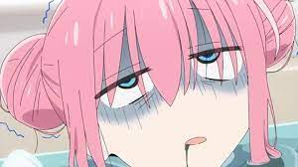
謝謝大家

